Slide 1
Onkruiden 2011
http://databank.groenkennisnet.nl

Slide 2
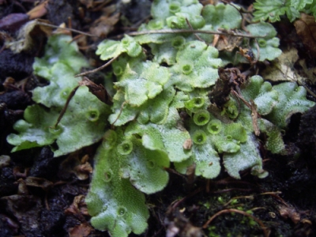
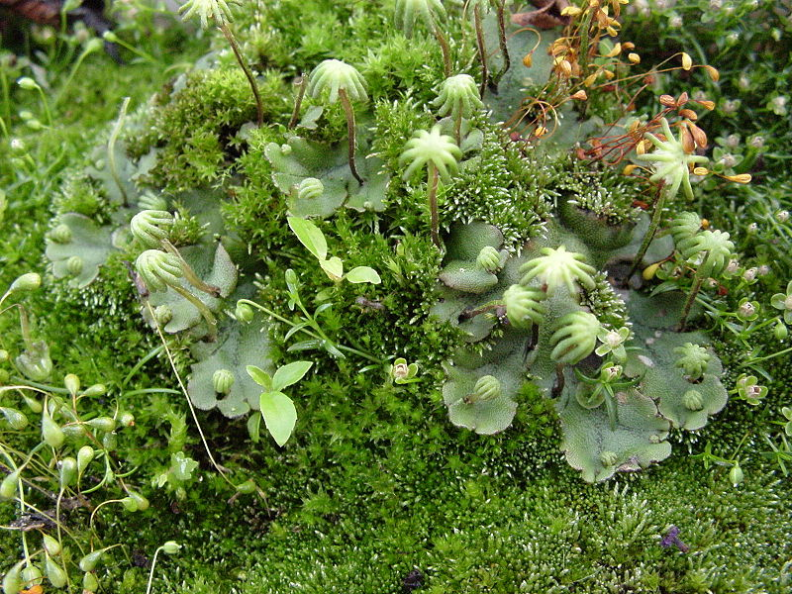
Levermossen
Parapluutjesmos
(Marchantia polymorpha)

Slide 3
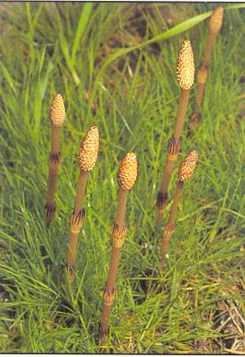
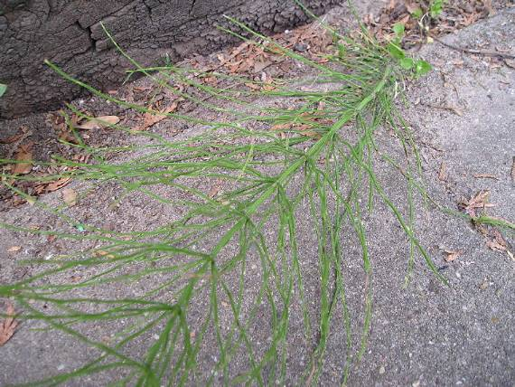
Heermoes / Paardenstaart
Heermoes
Equisetum arvense
Vochtige ondergrond (bermen, oeverranden)
Schachtvormig in elkaar geschoven stengels
Vermeerdering door uitlopers of door sporen

Slide 4
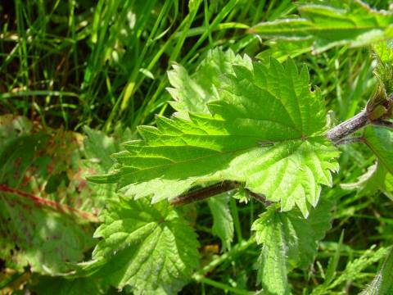
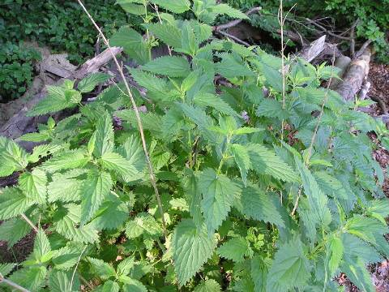
Grote brandnetel
Grote brandnetel
Urtica dioica
Stikstofrijke gronden, wegbermen en onbeteelde terreinen
Overblijvende plant met wortelstokken, bladeren lang en spits toelopend

Slide 5
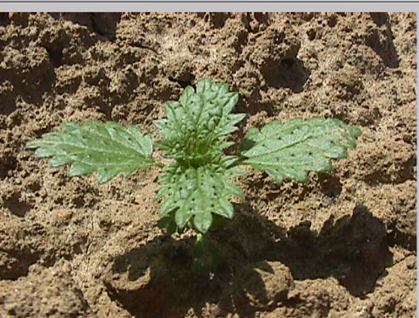
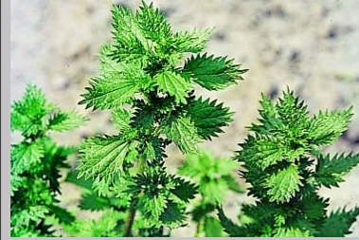
Kleine brandnetel
Kleine brandnetel
Urtica urens
Rulle gronden
Klein, omgekeerd hartvormig kiemblad
Kleine bladeren, grof gezaagd, korte spits en lichtgroen
Brandharen

Slide 6
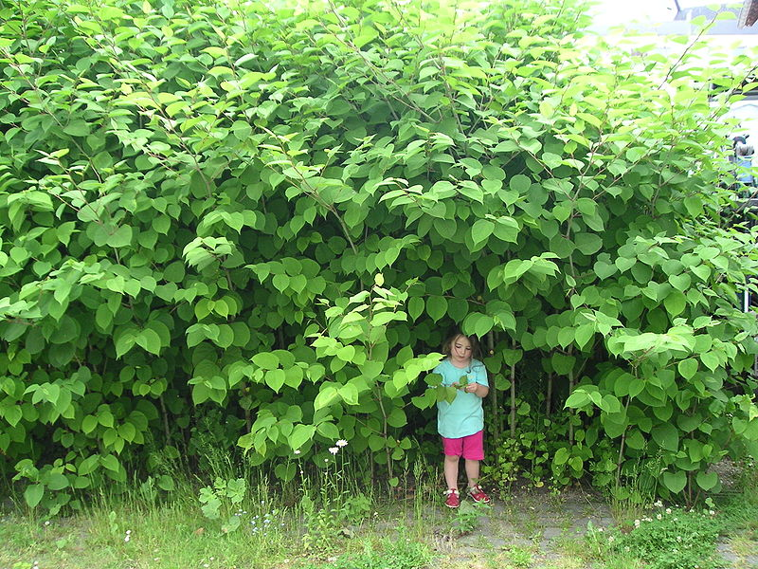
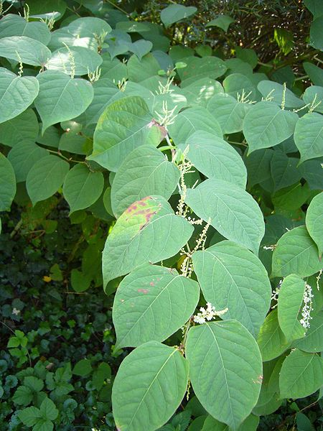
Japanse duizendknoop
(Fallopia japonica)
Diepwortelende vaste plant
Lokaal soms grote plaag
Lange holle stengel (0,5 tot 3 mtr). Lijkt wat op bamboe

Slide 7
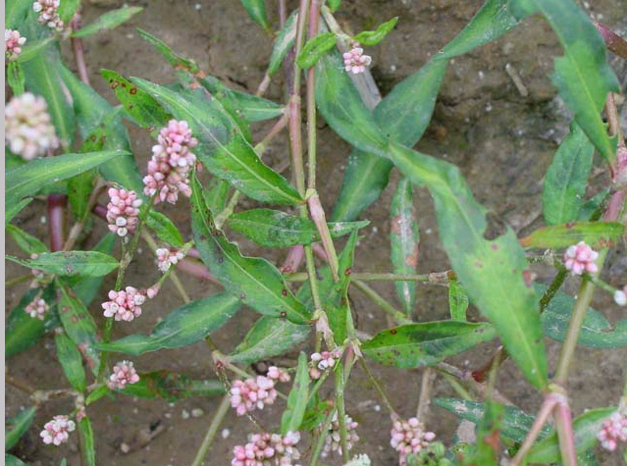
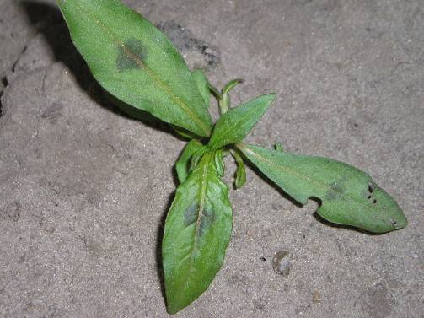
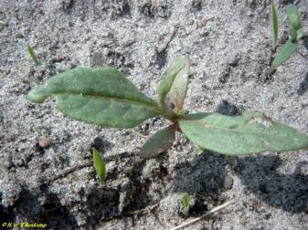
Perzikkruid
Perzikkruid
(Polygonum persicaria)
Vochthoudend bouwland
Langovaal kiemblad met afgeronde top. Donkergroen vaak naar rood overgaand
Vliezig kokertje rond stengel (tuitje), behaard en lange wimpers
Hoefijzervormige vlek

Slide 8
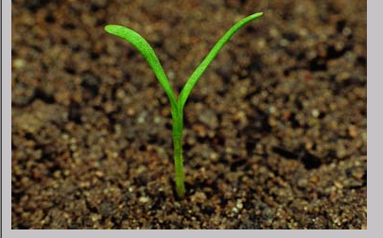
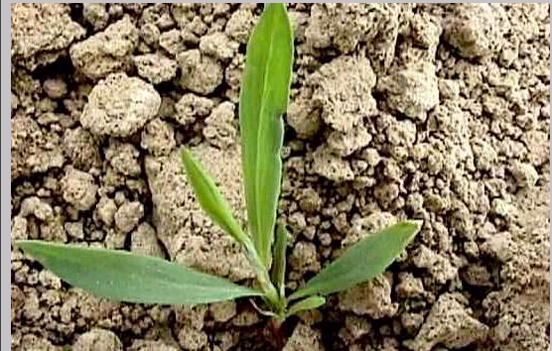
Varkensgras
Varkensgras
Polygonum aviculare
Alle grondsoorten
Smal, lijnvormig kiemblad met stompe top
Meestal liggende en sterk vertakte stengels.
Bloemen zeer klein

Slide 9
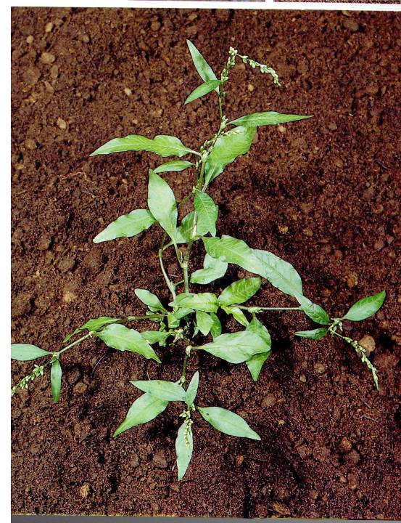
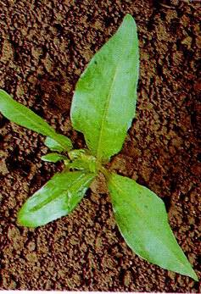
Waterpeper
Waterpeper
Polygonum hydropiper
Eenjarig
Pepersmaak
Vochtige grond
Stikstofrijk
Klein bloempje

Slide 10
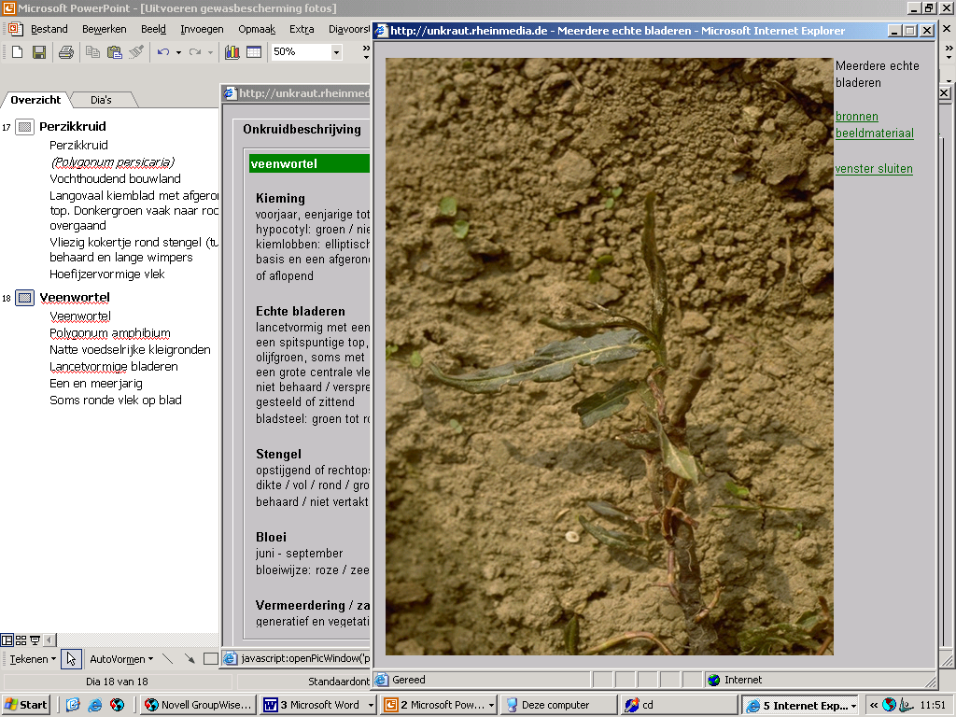
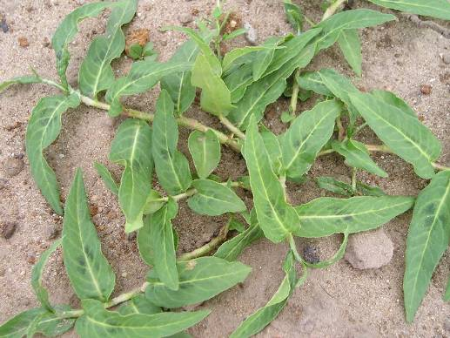
Veenwortel
Veenwortel
Polygonum amphibium
Natte voedselrijke kleigronden
Lancetvormige bladeren
Een en meerjarig
Soms ronde vlek op blad

Slide 11
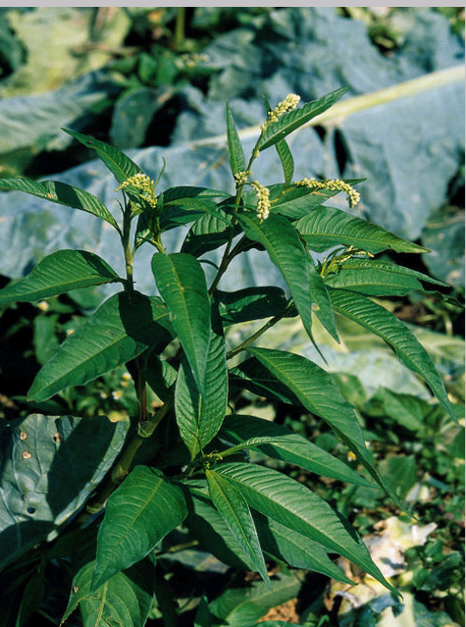
Veenwortel
Veenwortel
Polygonum amphibium
Natte voedselrijke kleigronden
Lancetvormige bladeren
Een en meerjarig
Soms ronde vlek op blad

Slide 12
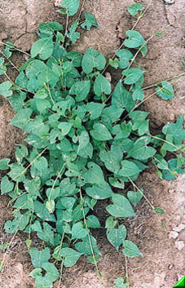
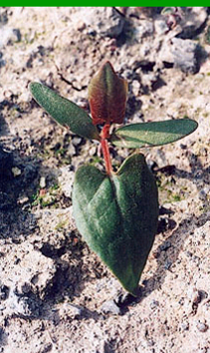
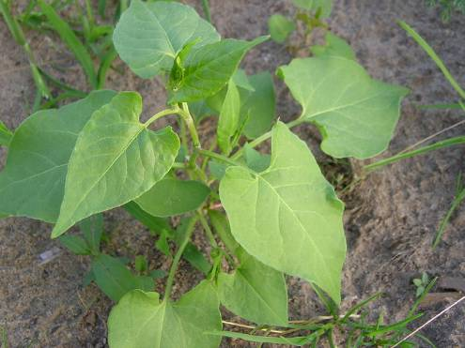
Zwaluwtong
Zwaluwtong
Polygonum convolvulus
Groeit overal
Lang, smal kiemblad. Kiemblaadjes vormen een stompe hoek
Driehoekige pijlvormige bladeren. Stengels ranken (winden) om cultuurgewas

Slide 13
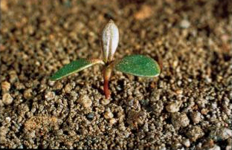
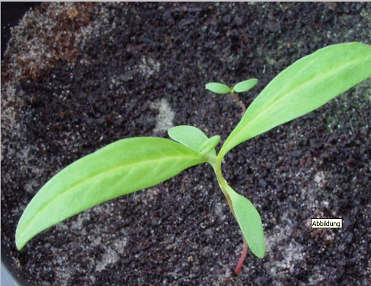
Viltige duizendknoop
Viltige duizendknoop
Polygonum lapathifolium
Zand, zavel en kleigronden met goede voedingstoestand
Tuitje niet of slechts kort bewimperd

Slide 14
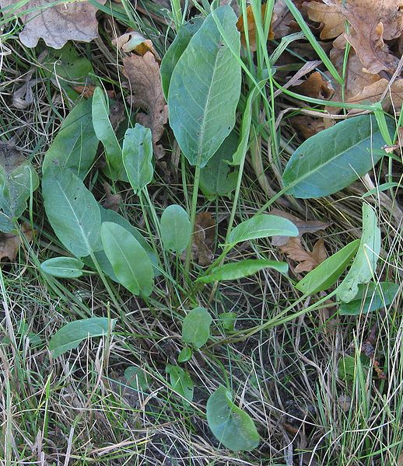
veldzuring
Rumex acetosa
Grasland

Slide 15
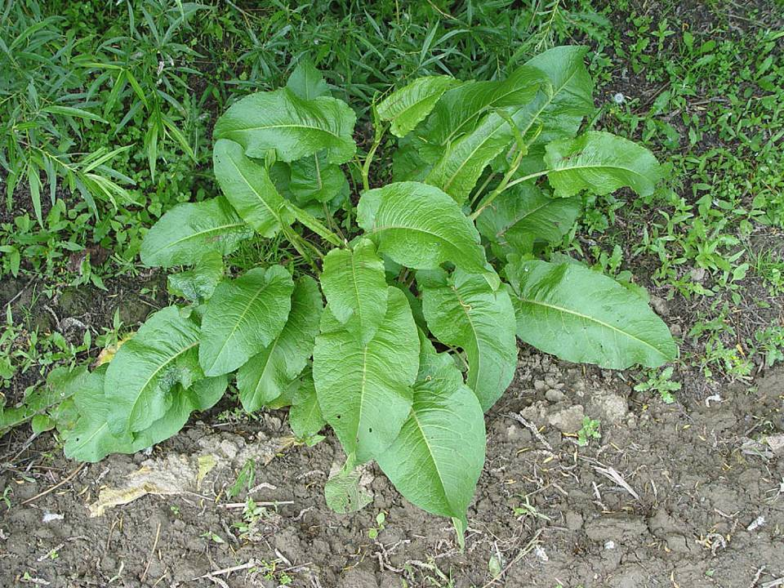
Ridderzuring
Ridderzuring
Rumex obtusifolius
Voedselrijke, vochtige grond, weilanden en bermen
Grote bladeren met hartvormige voet.
Bovenste bladeren smaller

Slide 16
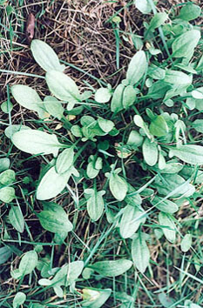
Schapezuring
Schapenzuring
Rumex acetosella
Arme zure grond,
Diepkiemend
Spiesvormig blad met slipjes horizontaal op bladsteel
Fijn blad en steel

Slide 17
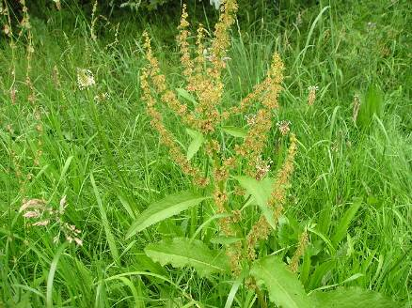
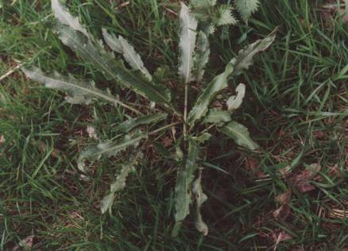
Krulzuring
Krulzuring is een 30 tot 150 cm hoge, overblijvende plant. De lange, lancetvormige bladeren zijn tot 30 cm lang met een sterk gekroesde bladrand. De bloeiwijze is onvertakte tros met talrijke groene bloemen. De bloeitijd is van juni tot oktober. De vruchten hebben een hartvormige voet en dragen een duidelijk knobbeltje.

Slide 18
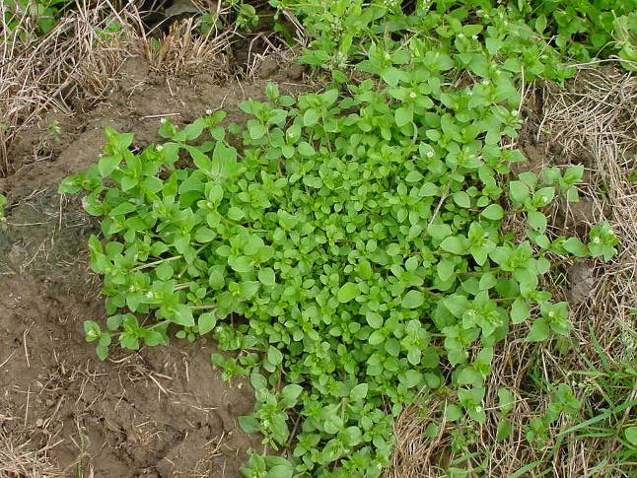
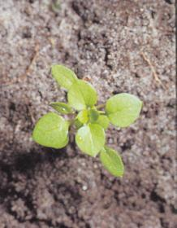
Vogelmuur
Vogelmuur
Stellaria media
Goede vochthoudende grond
Stikstofminnend
Heldergroen kiemblad
Bloeit in pollen gehele jaar

Slide 19
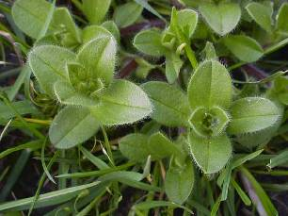
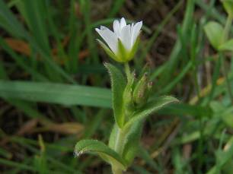
Gewone hoornbloem
Gewone hoornbloem
Cerastium fontanum
Overblijvende plant, vooral in grasland en gazons
Goed bestand tegen maaien. Bloei van april tot herfst. Lijkt veel op vogelmuur

Slide 20
Hoornbloem (akker)
Hoornbloem
Cerastium arvense
Overblijvende plant, vooral in grasland en gazons
Goed bestand tegen maaien. Bloei van april tot herfst. Lijkt veel op vogelmuur

Slide 21
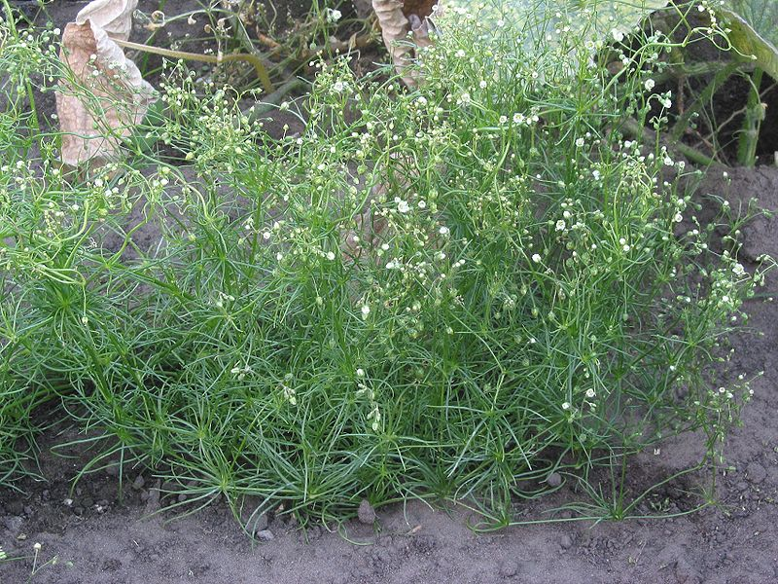
Gewone spurrie

Slide 22
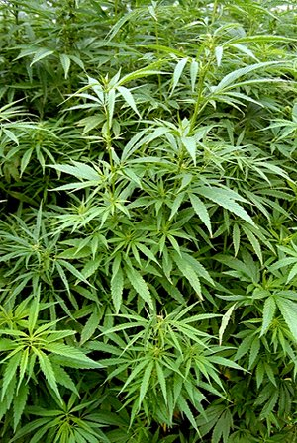
Hennep
Hennep
Cannabis sativa

Slide 23
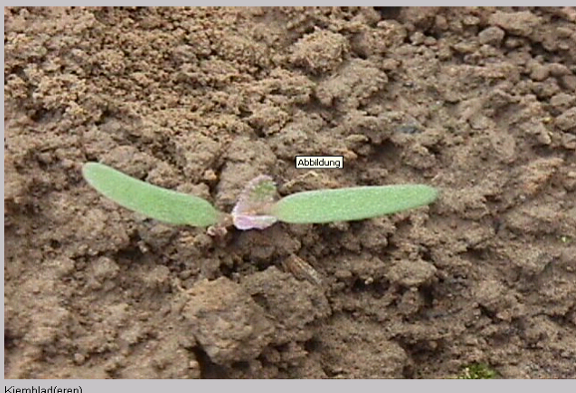
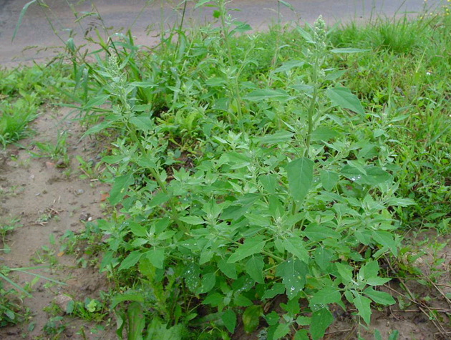
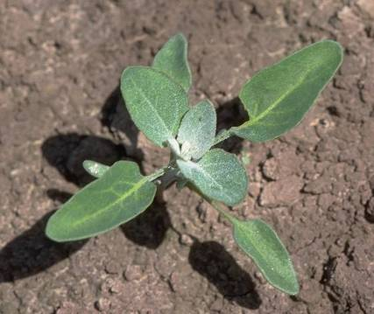
Melganzenvoet
Melganzenvoet
Chenopodium album
Humus en stikstofrijke zand, zavel en klei
Stengel en bladeren met haartjes bezet, daardoor melig voorkomen

Slide 24
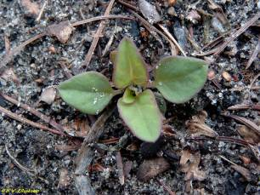
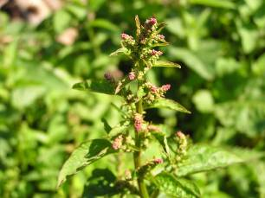
Korrelganzevoet
Korrelganzevoet
Chenopodium polyspermum
Eenjarige voorjaarskiemer.
Regelmatig blad met rood randje. Enigszins rood gekleurd zaadkluwen

Slide 25
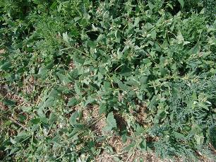
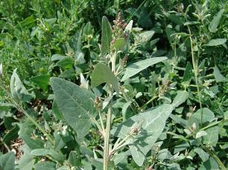
Spiesmelde
Spiesmelde
Atriplex prostrata
Vertakt laag bij de grond.
Voorkeur voor kuststreek, eenjarig, voorjaarskiemer, bloei van juli tot oktober. Max. 80 cm hoog

Slide 26
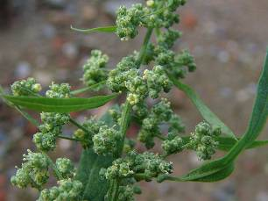
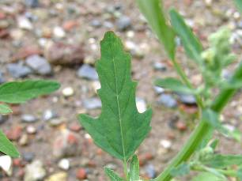
Stippelganzevoet
Stippelganzevoet
Chenopodium ficifolium
Eerste echte blaadjes smaller dan melganzevoet.
Uitstulpsels aan bladbasis.
Groenwitte bloempjes

Slide 27
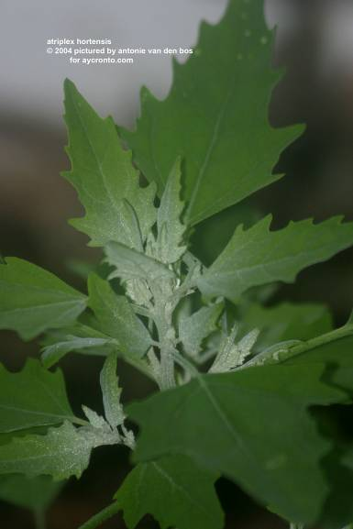
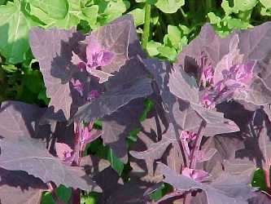
Tuinmelde
Tuinmelde
Atriplex hortensis

Slide 28
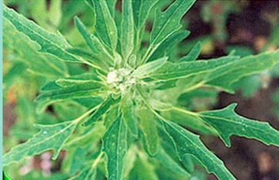
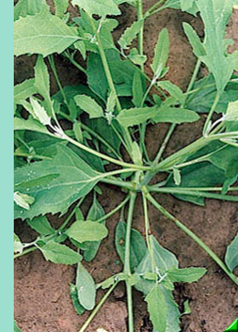
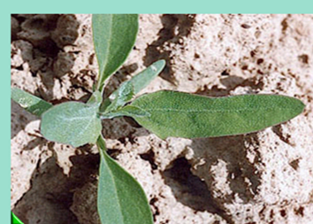
Uitstaande melde
Uitstaande melde
Atriplex patula
Humus en stikstofrijke grond
Snel vertakkend, breed uitgroeiende groeiwijze

Slide 29


Akkerboterbloem
Akkerboterbloem
Ranunculus arvensis
Eenjarig, zandig kalkrijke grond
Opvallend kiemblad en eerste echte blad
Latere blaadjes verdeeld in slippen

Slide 30


Kruipende boterbloem
Kruipende boterbloem
Ranunculus repens
Vochtige goed bemeste zand, zavel en kleigrond
Kruipende uitlopers die ook vegetatief vermeerderen

Slide 31



Scherpe boterbloem

Slide 32


Speenkruid

Slide 33

Speenkruid

Slide 34


Klaproos

Slide 35


Gewone duivenkervel

Slide 36



Stinkende Gouwe

Slide 37


Witte krodde
Witte krodde
Thlaspi arvense

Slide 38


Herik
Herik
Sinapsis arvensis
Kalkrijke grond
Eenjarig
Oliehoudend zaad
wegbermen

Slide 39


Akkerkers
Akkerkers
Rorippa sylvestris

Slide 40



Herderstasje
Herderstasje
Capsella bursa-pastoris
Weinig eisen
Zeer klein kiemblad
Rozetvormig
Witte bloemen
Vrucht plat-driehoekig

Slide 41


Kleine veldkers
Kleine veldkers
Cardamine hirsuta

Slide 42


Pinksterbloem
Pinksterbloem
Cardamine pratensis

Slide 43


Vroegeling
Vroegeling
Eriophila verna
1 – 15 cm hopog
Najaarskiemer
Zandgrond
Gematigd klimaat

Slide 44


Kaasjeskruid
Malva neglecta
Klein kaasjeskruid

Slide 45


Kroontjeskruid
Kroontjeskruid
Euphorbia helioscopia
Humus en voedselrijke grond
Kortgesteeld rondovaal kiemblad
Zilveren onderwaterbloem
Bijtend melksap

Slide 46


Tuinwolfsmelk
Tuinwolfsmelk
Euphorbia peplus
Wit melksap
Eenjarig
Late kiemer
Gladde stengel
Drievoudig patroon
Gave bladrandjes

Slide 47


Bingelkruid, eenjarig
Eenjarig bingelkruid
Merculialis annua
Lössgronden met goede structuur
Groot en fors kiemblad
Geaderd, spatelvormig tot rond
Stompe bladtop
Kiembladeren geelwit geaderd

Slide 48

Gewone vrouwenmantel
(Alchemilla vulgaris)

Slide 49



Leverkruid
Leverkruid
Agrimonia eupatoria

Slide 50


Zilverschoon
Zilverschoon
Potentilla anserina

Slide 51


Schijnaardbei
©Kurt stuebler
Schijnaardbei, wilde aardbei of sieraardbei
Potentilla indica
Vaste plant
Rozenfamilie
5 – 15 cm hoog
Drietallig blad
Schijnvrucht, smakeloos
schaduwplaatsen

Slide 52


Amerikaanse vogelkers
Vogelkers
Prunus serotina

Slide 53


Gewone braam
(Rubus fruticosus)
Meerjarige struikachtige plant

Slide 54


Witte klaver
Witte klaver
Trifolium repens
Cultuurplant. Kruipende stengels. Blaadjes bijna rond, licht getand.

Slide 55



Rode klaver
Trifolium pratense

Slide 56



Gewone rolklaver

Slide 57


Vogelwikke
Vogelwikke
Vicia cracca
Lichte, voedselrijke, kalkarme gronden
Kiemblad onzichtbaar
Bloemtrossen, eenzijdig geplaatst
Vermeerdering ook door uitlopers

Slide 58



Groot robertskruid
Groot robertskruid
Geranium robertianum
Een of tweejarige plant
Driekhoekig blad geveerd
Drie tot vijftallig blad
Schaduwplaats
Vaak roodverkleuring
Roze bloemen

Slide 59


Ooievaarsbek
Zachte ooievaarsbek
Geranium molle
Stikstofrijke warme en droge zandgrond
Langgesteeld niervormig kiemblad
Zachte beharing Twee lichtrode bloemen aan langgesteelde bloemvork

Slide 60



Springklaver
Gehoornde klaverzuring of Springklaver
Oxalis corniculata
Probleemonkruid in glastuinbouw
Peultje gaat met kracht open
Lijkt op trifolium (klaver)

Slide 61

Gewone Vlier
(Sambucus nigra)

Slide 62


Akkerwinde
Akkerwinde
Convolvulus arvensis
Warme grond, kalkminnend
Langgesteeld kiemblad
Ouder blad pijlvormig
Trechtervormige bloemen
Wortelonkruid

Slide 63


Haagwinde
Haagwinde
Calystegia sepium
Forser dan akkerwinde, grote bloemen
Rietkanten, snijmaïs
Overblijvend met wortelstokken of knolletjes
Blad heeft diepe hartinsnijding

Slide 64


Zevenblad
Zevenblad
Aegopodium podagraria
Schermbloemige, heeft wordtelstok
Bloei juni, juli. Voedselrijke bodem

Slide 65


Grote engelwortel
(Angelica archangelica)
Schermbloemige
Natte zeer voedselrijke groend.
2 ot 4 jarige plant, wortelstok
Sterft af nadat zaad is gevormd

Slide 66


Guichelheil
Guichelheil
Anagallis arvensis
Grond met goede structuur
Lijkt veel op muur maar stengel is vierkant en glad, bloemkleur is rood

Slide 67


Fluitekruid
Fluitekruid
  Anthriscus sylvestris
  Vochtige voedselrijke grond, bermen en dijken
  Grover dan peen
  Holle stengel, bloeit al in mei

Slide 68

Bereklauw
Gewone berenklauw
Heracleum sphondylium
Vochtige voedselrijke grond en ruige terreinen
Forse plant

Slide 69

Peen
Peen
Daucus carota
Dijken, bermen
Schermbloemige
tweejarig

Slide 70



Klimop
Hedera helix

Slide 71



Kleefkruid
Kleefkruid
Gallium aparine
Alle gronden
Langovaal kiemblad met duidelijke inkeping aan de top
Bladeren zijn kleverig door haakjes

Slide 72


Moerasandoorn
Moerasandoorn
Stachys palustris
Drassige standplaats
Vierkante stengel
Spits blad
Bladeren kruislings

Slide 73


Hondsdraf
Hondsdraf
Glechoma hederacea

Slide 74



Paarse dovenetel
Paarse dovenetel
Lamium purpureum
Vochthoudende grond met goede structuur
Klein rondovaal kiemblad
Onaangename geur
Bladeren zijn gesteeld, vaak paarsrode glans
Gaat via zaad over

Slide 75

Wolfspoot
(Lycopus europaeus)
Rechtopstaande, vierkantige stengel. Vaak vertakt.
Bloemen in kransen inde bladoksels.
Drassige plaatsen

Slide 76


Witte dovenetel
Witte dovenetel
Lamium alba
Overblijvend, vaak in pollen

Slide 77

Dauwnetel
Dauwnetel
Galeopsis speciosa
Vierkante stengel, kruisgewijs geplaatste bladeren
Eenjarig
Voorjaarskiemer
Bloei juli – oktober
Prachtige bloemen

Slide 78



Akkermunt
Akkermunt
Mentha arvensis
Vochthoudend grond met goede bemestingstoestand
Vierkante stengel
Bij wrijving ruikt blad naar pepermunt
Overblijvend

Slide 79



Hoenderbeet
Hoenderbeet
Kieming meestal herfst
Kiemlobben klein, elliptisch rond met ingezonken top,
Eerste blad handnervig
Bladsteel is lang

Slide 80


Klimopereprijs
klimopereprijs
Veronica hederifolia
Eenjarig
Bladerkruis
Ronde stengels
Kleine bloempjes

Slide 81



Akker-ereprijs
Akker-ereprijs
Veronica agrestis
Vochtige zavel en
klei gronden
Kiemblad ovaal tot
Spatelvormig

Slide 82

Vingerhoedskruid
Digitalis purpurea

Slide 83

Grote weegbree
Grote weegbree
Plantago major
Vrij grote bladeren
Rozet
Typische nerf
Overblijvend
tredplant

Slide 84


Smalle weegbree

Slide 85



Akkervergeet-me-nietje
Akkervergeet-me-nietje
Myosotis arvensis

Slide 86


Smeerwortel
Smeerwortel
(Symphytum officinale)
Vaste plant
Bermen, slootkanten
40-100 cm hoog

Slide 87


Ambrosia
Alsemambrosia
Ambrosia artemisiifolia

Slide 88


Madeliefje
Madeliefje
Bellis perennis

Slide 89

Tandzaad

Slide 90


Muizeoor
Muizeoor
Hieracium pilosella
Rozet
Overblijvend
Behaard blad
Bovengrondse uitlopers
Lintbloemen
Schrale grond

Slide 91


Kaal knopkruid
Kaal knopkruid
Galinsoga parviflora
Tegenover elkaar staande blaadjes
Kleine bloempjes
Maakt zeer veel zaad

Slide 92


Gewoon duizendblad
Gewoon duizendblad
Achillea millefolium
Geveerde bladeren als een varen
Bloemen in trosvorm
Meerjarig, wegbermen

Slide 93



Canadese fijnstraal

Slide 94



Kamille (echte)
Echte kamille
Matricaria recutita
Vochthoudende grond, vooral enige verslempte grond
Ovaal kiemblad
Sterke kamillegeur
Bloembodem hoog

Slide 95


Valse kamille
Valse kamille
Anthemis arvensis
Geurt niet
Arme zandige grond
Eenjarig. Herstkiemer

Slide 96


Schijfkamille
Schijfkamille
Matricaria discoidea
Stikstofrijke grond met slechte bodemstructuur
Kiemblad is dikker dan bij echte kamille
Geen witte straalbloemen
Hoge bloembodem

Slide 97


Bijvoet
(Artimisia vulgaris)
Zandige grond
Overblijvend wortelstok
Vooral in bermen,
Industrieterrein, etc.

Slide 98



Akkerdistel
Akkerdistel
Cirsium arvense
Praktisch alle gronden
Donkergroen, vlezig
Stekelige bladranden
Paarsrode bloemen
Vermeerderd zich via zaad en ondergrondse uitlopers, overblijvend

Slide 99


Speerdistel
Speerdistel
Cirsium vulgare
Scherpste stekels

Slide 100


melkdistel
Melkdistel
Sonchus oleraceus
Goed bemeste gronden
Lichtgroen gesteeld kiemblad
Lichtgele lintbloempjes
Wit melksap
Slappe vettige bladeren
zaadonkruid

Slide 101



Akkerkool

Slide 102



Akkermelkdistel
Akkermelkdistel
  Sonchus arvensis
  Zavel en klei
  Kort bijna rond kiemblad
  Goudgele lintbloempjes
  Vermeerdering via wortelstok

Slide 103


Klein hoefblad
Klein hoefblad
Tussilago farfara
Vochtige zavel en kleigronden
Goudgeel bloemkorfje op bladerloze stengel
Vermeerdering hoofdzakelijk via uitlopers

Slide 104


Jacobskruiskruid

Slide 105



Klein kruiskruid
Klein kruiskruid
Senecio vulgaris
Zavel, zand, klei gronden met goede structuur
Langwerpig kiemblad, gaafrandig met spitse top
Kiemt en bloeit het hele jaar

Slide 106


Klein streepzaad
Klein streepzaad
Crepis capillaris
Bladrozet als paardebloem
Vertakte bloemstengels

Slide 107



Paardenbloem
Paardebloem
Taraxacum officinale
Alle goed bemeste grondsoorten
Weinig gesteeld kiemblad
Lange grof gezaagde diep ingesneden bladeren
Holle stengel, melksap

Slide 108


Gele ganzebloem
Gele ganzebloem
Chrysanthemum segetum

Slide 109



Gewoon biggekruid
Gewoon biggekruid
Hypochaeris radicata
Overblijvend
Onbemeste grond
Rozet
Weinig droogtegevoelig

Slide 110


Vertakte leeuwetand
Vertakte leeuwetand
Leontodon autumnalis

Slide 111


Korenbloem
Korenbloem
Centaurea cyanus

Slide 112


Groot hoefblad
Groot hoefblad
Petasites hybridus

Slide 113



Bitterzoet
Bitterzoet
Solanum dulcamara
Grote plant, vaak aan waterkant
Hangende bloemen als van aardappel
Waardplant van bruinrot bacterie

Slide 114



Zwarte nachtschade
Zwarte nachtschade
Solanum nigrum
Goede humus en stikstofvoorraad, warmteminnend
Spits ovaal kiemblad
Erwtgrote besvrucht
Vergiftig

Slide 115


Doornappel
Doornappel
Datura stramonium
Giftig
eenjarig

Slide 116



Wespenorchis

Slide 117



Viltige basterdwederik
Volksmond: wilgenroosje
(Epilobium parviflorum (e.a.))
Overblijvend, wortelstok
Zaad in hauwtjes
Bloei juli-september

Slide 118


Akkerviooltje
Akkerviooltje
Viola tricolor var. Arvensis
Zand, zavel en klei
Kort, spatelvormig kiemblad
5 kroonblaadjes

Slide 119

Bosviooltje
(bleeksporig) bosviooltje
Viola riviniana
Blauwe bloemen
loofbossen

Slide 120

Grassen, straatgras
Straatgras (tuintjesgras)
Poa Annua
Eenjarig
Gehele jaar
Vochthoudende grond
Jongste blad gevouwen
Lang melkwit tongetje

Slide 121


Grassen, straatgras
Straatgras (tuintjesgras)
Poa Annua
Eenjarig
Gehele jaar
Vochthoudende grond
Jongste blad gevouwen
Lang melkwit tongetje

Slide 122


Grassen, kweek
Kweek
Agropyron Repens
(Elymus repens)
Overblijvend wortelonkruid
Algemeen voorkomend
Zaden per aar: 50

Slide 123



Geknikte vossenstaart

Slide 124

Grassen, duist
Duist
Alopecurus myosuroïdes
Eenjarig
Zavel, klei en löss
Oortjes ontbreken, tongetje vrij lang
Zaad > 10 jr kiemkracht

Slide 125


Grassen, windhalm
Windhalm
Apera spica-venti
Eenjarig
Najaarskiemer (voorjaar)
Zandige grond
Zaden per plant 2000

Slide 126


Grassen, hanenpoot
Hanenpoot
Echinochloa crus-galli
Eenjarig
Voedselrijke grond
Oortjes ontbreken
Geen tongetje

Slide 127


Hanepoot
Hanepoot
Echinochloa crus-galli
Late kiemer > 10 oC
Zeer sterke groeier.

Slide 128


Grassen, wilde haver
Wilde Haver (Oot)
Avena fatua
Eenjarig
Zavel, klei en löss
Niet verwisselen met gewone haver
Bladrand aan de basis behaard
Oortjes ontbreken, tongetje vrij lang, gerafelde rand

Slide 129

Klein liefdegras
(Eragrostis minor)

Slide 130


Grassen, riet
Riet
Phragmites australis
Uitbreiding door zaad,
wortelstok en runners

Slide 131

Grassen, kruipertje
Kruipertje (in streektaal ook wilde gerst)
Hordeum murinum
Voedselrijke grond en bestratingen
Jonge spruiten gerold
Kafnaalden
Polvormend

Slide 132

Knolcyperus
Knolcyperus
Cyperus esculentus
Vochtige en natte grond
Bloeistengel driekantig
Vermenigvuldiging door zaad, maar vooral door knollen

